Slide 1
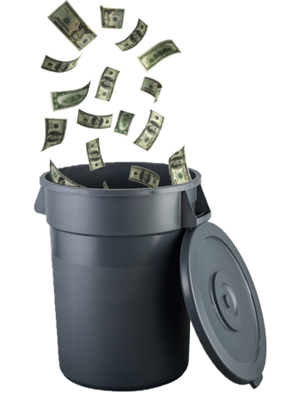
Resurssmart materialanvändning h … eller hur man slutar slänga resurser i soptunnan
Namn och kontaktuppgifter på den eller de som presenterar
1
Notes:
Jag är här för att prata om hur kommunen skulle kunna jobba för en mer resurssmart materialanvändning.
GLÖM INTE ATT SKRIVA IN DITT NAMN OCH DINA KONTAKTUPPGIFTER I BILDEN!
UNDVIK ATT DELA UT PAPPER MEN SKICKA GÄRNA PRESENTATIONEN DIGITALT EFTER MÖTET OM DELTAGARNA ÖNSKAR DET.

Slide 2
2
Notes:
Det handlar om ett smartare sätt att använda de resurser som jorden förser oss med.*
Vi har nytta av jordens olika resurser till mat och dryck, boende, saker vi producerar och använder, drivmedel med mera. Jorden producerar en massa råvaror och andra nyttigheter åt oss som vi kan använda hur länge som helst om vi bara är tillräckligt smarta.

Slide 3
3
Notes:
Det borde vara såhär!: Det vill säga en balans mellan jordens produktionsförmåga och människans användning av jordens resurser.

Slide 4
4
Notes:
Vi använder för mycket av jordens resurser. Vårt överutnyttjande skapar en massa miljöproblem, men också fattigdom, konflikter och andra sociala problem, inte bara i framtiden utan här och nu.

Slide 5
5
Notes:
Vi i Sverige är ganska duktiga på miljöfrågor, men vi använder väldigt mycket av jordens resurser. Om alla jordens invånare skulle använda lika mycket resurser som vi svenskar så skulle det behövas fyra jordklot! Faktum är att vi är bland de länder på jorden som använder mest resurser per invånare. (Källa WWF)

Slide 6
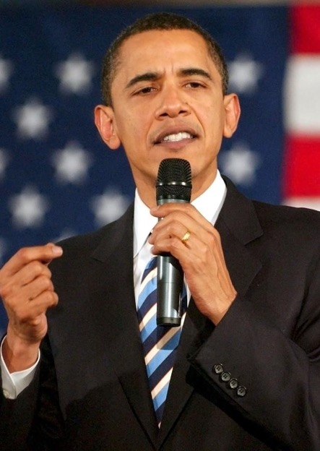
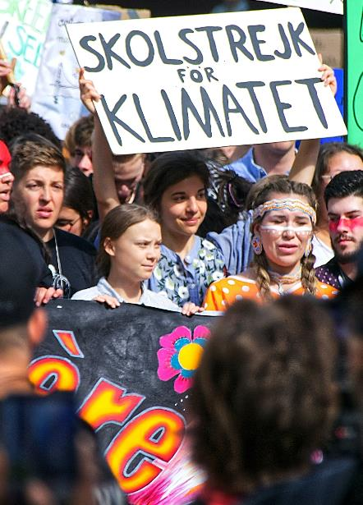
2018
Konsumtionen har ökat med 25 %
2008
6
Notes:
Kommer ni ihåg när Barack Obama valdes till president 2008? Hur hade vi det i Sverige då? Hade vi det vi behövde tycker ni? Från att Barack Obama valdes till president tills *Greta Thunberg började demonstrera utanför riksdagshuset i sin skolstrejk för klimatet 2018 – alltså på 10 år – , * ökade konsumtionen i Sverige med 25 %. (Källor: Konsumtionsrapporten 2019 samt Naturvårdsverket nyhet 201126)

Slide 7
Klimatutsläpp 2008
Smart konsumtion
Klimatutsläpp 2018
Smartare produktion
Ökad konsumtion
7
Notes:
Alla ansträngningar som vi gör för att minska klimatpåverkan genom att konsumera smartare* och producera* smartare, äts till viss del upp av den ökade konsumtionen*. Det gör det mycket svårare att nå Sveriges och FN:s klimatmål.

Slide 8
Mål och krav
2 kap. 5 § miljöbalken:
Resurshushållningsprincipen
Sedan 1 aug 2020:
Naturvårdsverket har föreskrivit
att kommunen ska lämna information till
hushållen om avfallsförebyggande åtgärder.
Renhållningsavgiften får användas!!
8
Notes:
Att jobba för en mer resurssmart materialanvändning berör oss alla. Det tydliggörs inte minst genom FN:s mål 12 om Hållbar konsumtion och produktion inom Agenda 2030 och i vår svenska lagstiftning*. I miljöbalken är det Resurshushållningsprincipen som talar om att vi ska hushålla med våra resurser. * Sedan augusti 2020 har Naturvårdsverket föreskrivit att kommunen ska lämna information till hushållen om avfallsförebyggande åtgärder. * Renhållningsavgiften får användas.

Slide 9
Mål och krav
§
9
Notes:
Att jobba för en mer resurssmart materialanvändning berör oss alla. Det tydliggörs inte minst genom FN:s mål 12 om Hållbar konsumtion och produktion inom Agenda 2030 och i vår svenska lagstiftning.

Slide 10
Bild för kommunala mål
10

Slide 11
Avfall Sveriges 25/25-mål
Minska mat- och restavfallet med 25 % till 2025 (jämfört med 2015)
Syfte: gemensamt mål
Kommuner är välkomna att ansluta sig
11
Notes:
Under 2019 lanserades Avfall Sveriges så kallade 25/25-mål. Målet innebär att det totala mat- och restavfallet ska minska med 25 procent till 2025 jämfört med 2015. Syftet är att enas kring ett gemensamt mål och därmed stärka kommunernas gemensamma röst i debatten och i påverkansarbetet kring att minska avfall. Alla kommuner är välkomna att ansluta sig till målet!

Slide 12
Resurssmart
materialanvändning
Uppfylla behov med liten resursanvändning
12
Notes:
Men vad betyder resurssmart materialanvändning? * Lite förenklat kan man säga att det handlar om att uppfylla våra behov med så liten resursanvändning som möjligt. Låt oss ta mat som exempel.

Slide 13
13
Notes:
Det är vanligt att vi handlar mer mat än vi behöver*. I ett privathem kan det bero till exempel på extrapriser, att vi går och handlar när vi är hungriga eller att vi inte har kollat kylen och skafferiet innan vi handlar. Känns det igen?

Slide 14
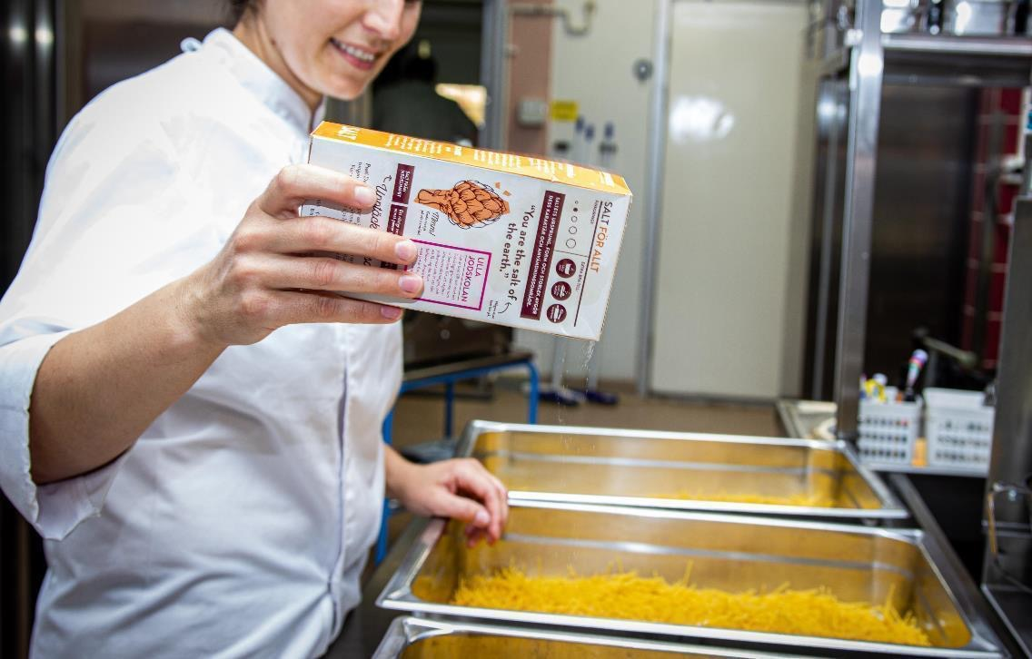
14
Notes:
I kommunal verksamhet kan onödigt matsvinn till exempel bero på att den som lagar maten inte har riktig koll på hur mycket som brukar gå åt, eller att man lägger upp mer mat än vad som äts upp på serveringsfatet eller på tallriken.

Slide 15
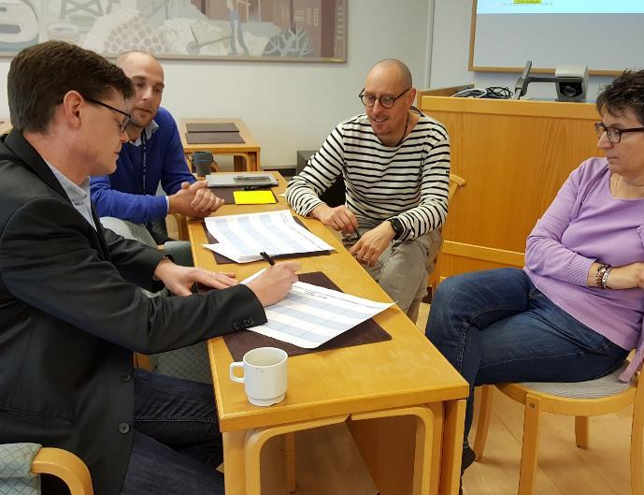
Verksamhetsutveckling!
Rutiner
Kommunikation
Utbildning
Standardisering
Uppföljning
15
Notes:
Att jobba för en resurssmartare materialanvändning är en form av verksamhetsutveckling, som ofta handlar om:
Utvecklade rutiner av olika slag, till exempel beställnings- och lagringsrutiner
Kommunikation mellan olika personer och enheter
Utbildning av personalen, till exempel i livsmedelshantering, hygien eller affärsmannaskap
Standardisering av exempelvis produkter som köps in, mellanmål med mera
Regelbunden uppföljning och återkoppling

Slide 16
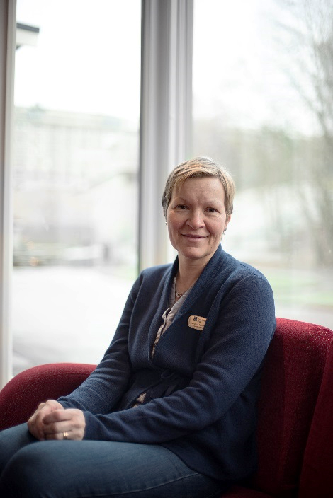
”Åtgärderna som Gropens Gård gör för att minska avfallet har inte inneburit mer arbete. Det har snarare förenklat och förbättrat arbetsmetoderna.”
Katarina Zupancic Enhetschef Gropens Gård Göteborgs stad
16
Notes:
Katarina Zupancic, Enhetschef på förskolan Gropens Gård i Göteborg, har uttryckt det så här:
”Åtgärderna som Gropens Gård gör för att minska avfallet har inte inneburit mer arbete. Det har snarare förenklat och förbättrat arbetsmetoderna.”

Slide 17
Vinster med
resurssmart materialanvändning
17
Notes:
Resultatet av att jobba med resurssmart materialanvändning på det här sättet blir:
Minskade kostnader
Förebyggande av avfall och minskad miljöpåverkan
Bättre arbetsplatser med nöjdare personal

Slide 18
Äldreomsorg Mindre mängd avfall och smartare materialanvändning x
18
Notes:
För att ge er ytterligare inspiration och för att göra det mer konkret ska jag visa några exempel på hur olika verksamheter har lyckats få en mer resurssmart materialanvändning inom äldreomsorgen genom att fokusera på att förebygga avfallet, alltså att minska mängderna avfall.

Slide 19
Sekelbo i Göteborg – minskat restavfall och matsvinn!
Minskat matavfall 23 %
Minskat restavfall 10 %
Minskade inköpskostnader med 140 000 kr per år
Om alla äldreboenden i Göteborg gjorde samma sak…
11 miljoner kr!
19
Notes:
På äldreboendet Sekelbo i Göteborg lyckades man minska matavfallet med 23 procent och restavfallet med 10 procent, tack vare ett systematiskt arbete med exempelvis inköps- och beställningsrutiner. Flera engångsprodukter byttes ut till flergångsprodukter. Inköpskostnaderna för mat och inkontinensskydd beräknas ha minskat med sammanlagt drygt 140 000 kronor per år. Projektet gav också bättre arbetsmiljö, mer ordning och reda, förbättring för de boende och nöjdare medarbetare.
* En beräkning visade att om alla äldreboenden i Göteborg skulle göra samma sak och lyckas lika bra som Sekelbo gjorde skulle det innebära minskade inköpskostnader med 11 miljoner kronor. Numera jobbar alla äldreboenden i Göteborg på något sätt med att minska sitt avfall.
Erfarenheterna från Sekelbo låg till grund för Göteborgs Stads vägledning om att förebygga avfall på äldreboenden.

Slide 20
Kaptensgården i Hässleholm – minskat avfall från inkontinensprodukter!
Blöjor 25 %
44 000 kr
20
Notes:
På äldreboendet Kaptensgården i Hässleholm lyckades de minska kostnaden för inköp av inkontinensprodukter med 25 procent, eller ca 44 000 kr per år. Utöver det sparades kostnader för tvätt och avfallshantering. Den viktigaste åtgärden var att de boende fick ett blöjkort, där det stod vilken sorts blöja och vilka rutiner som passade bäst. Blöjor som passar bra läcker inte, vilket är skönt för de boende och minskar arbetsbelastningen på personalen.

Slide 21
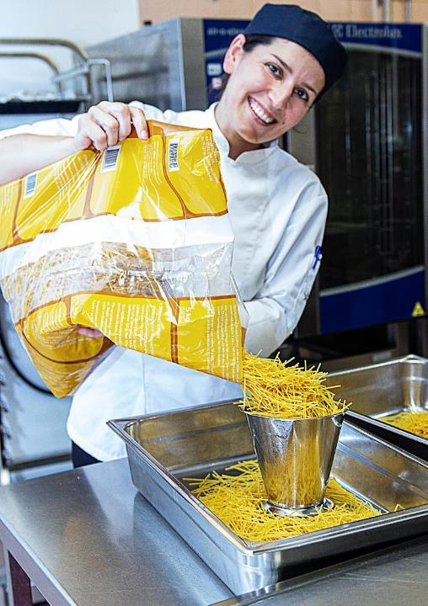
Äldreomsorg i Vaggeryd – minskat matsvinn!
Minskat kantinsvinn från frukost och lunch 30 %
Minskat svinn från restaurang Linnéa 60 %
21
Notes:
Vaggeryds kommun har satsat på att minska matsvinnet från äldreomsorgen. Under 2019 minskade kantinsvinnet från frukost och lunch med 30 procent och svinnet från restaurang Linnéa minskade med ca 60 procent
Exempel på åtgärder:
anpassar det som levereras till avdelningarna efter behov
använder mindre kantiner och bleck till restaurangen och fyller istället på oftare med mat från köket
anpassar menyer efter nöjdheten bland kunderna, skickar regelbundet ut enkäter
arbetar med svinn och menyer på arbetsplatsträffar och i matråd
medarbetare har fått delta i inspirationsföreläsningar

Slide 22
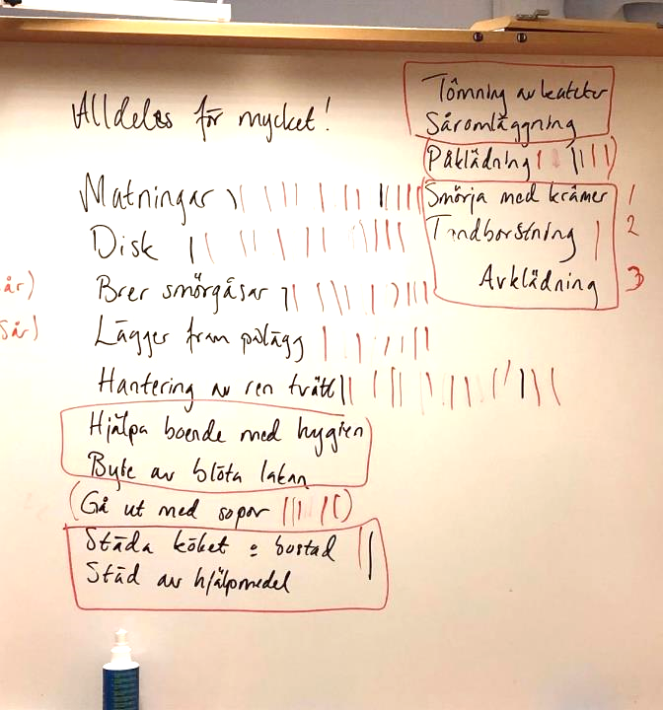
Varagården i Bjuv – minskat plastavfall!
Minskad användning av:
engångshandskar 12 %
haklappar 58 %
tvättlappar 77 %
22
Notes:
En analys av vad containern för restavfall innehöll visade att vårdboendet Varagården i Bjuv använde ca 5 000 engångshandskar på en vecka. Det ville personalen göra något åt, så de hade en workshop för att reda ut när de ska använda handskar och när de inte ska göra det. Det visade sig att olika personer hade olika rutiner. En sjuksköterska hjälpte till i diskussionen, för att klargöra vad som gäller ur ett hygienperspektiv. * Med de nya rutinerna lyckades Varagården minska användningen av engångshandskar med 12 procent, trots att den första mätningen gjordes före Corona-pandemin och den andra gjordes medan pandemin pågick som bäst. De bytte också ut vissa engångsprodukter mot flergångs, och minskade därmed avfallet från haklappar med 58 procent och tvättlappar med 77 procent.

Slide 23
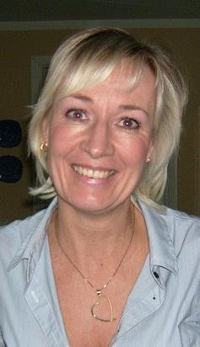
”Att förebygga avfall har lett till en förbättrad arbetsmiljö med en mindre mängd tungt restavfall som ska transporteras, och minskad lukt”.
Charlotta Nilsson Undersköterska Varagården Bjuvs kommun
23
Notes:
Charlotta Nilsson, undersköterska på Varagården i Bjuv, har sagt så här: ”Att förebygga avfall har lett till en förbättrad arbetsmiljö med en mindre mängd tungt restavfall som ska transporteras, och minskad lukt”. Det är ett exempel på en verksamhetsförbättring som en följd av arbetet med att förebygga avfall. Det finns många sådana exempel, vilket gör det här arbetet väldigt positivt ur flera aspekter.

Slide 24
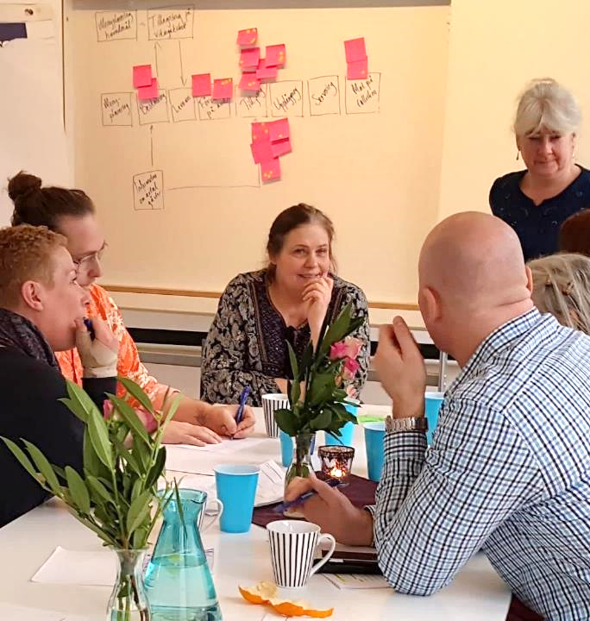
Linegården i Lund – minskat matsvinn!
Minskat matsvinn med 17 procent
Minskning kaffesvinn =
besparing på ca 16 000 kr per år
24
Notes:
Äldreboendet Linegården i Lund minskade matsvinnet med 17 procent. De valde att särskilt mäta hur mycket kaffe de hällde ut i vasken och kunde räkna ut att den minskning de lyckades åstadkomma skulle innebära en besparing på 16 000 kr per år, bara i minskat kaffesvinn. Det är inte så mycket pengar sett till hela livsmedelsbudgeten, men det finns roligare saker att göra för dem än att hälla ut dem i vasken!
Exempel på åtgärder i Linegårdens handlingsplan:
Tillred livsmedel efter åtgång – se dosering på förvaringsburk
Inga smörgåsar ska bres innan frukost serveras
Hyvla ost på fat. Lägg endast upp en liten mängd pålägg. Fyll på efter hand
Koka endast det kaffe som går åt. Häll alltid kaffet på termos
Datummärk när överbliven mat sparas

Slide 25
Barnomsorg Mindre mängd avfall och smartare materialanvändning x
25
Notes:
För att ge er ytterligare inspiration och för att göra det mer konkret ska jag visa några exempel på hur olika verksamheter har lyckats få en mer resurssmart materialanvändning inom barnomsorgen genom att fokusera på att förebygga avfallet, alltså att minska mängderna avfall.

Slide 26
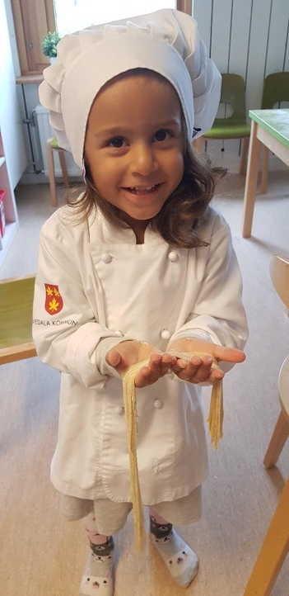
Hattstugan i Bara – minskat matsvinn!
Minskat matsvinn med 32 %
26
Notes:
Förskolan Hattstugan i Bara, i Svedala kommun, minskade matsvinnet med 32 procent, genom ett nära samarbete mellan förskolepersonalen och kökspersonalen.
De hade bland annat följande åtgärder i sin handlingsplan:
Minska tillagningsmängden med 10 procent (det gick bra men var lite läskigt i början)
Råvaror som barnen är skeptiska mot får testas och undersökas i olika former i undervisningen
Sätta riktlinjer för ett gemensamt förhållningssätt gentemot den pedagogiska måltiden
Den pedagogiska måltiden ska vara planerad med tydligt mål och syfte. Pedagogen ska vara aktiv vid måltiden
Ständigt pågående kommunikation mellan kock och förskolepersonal

Slide 27
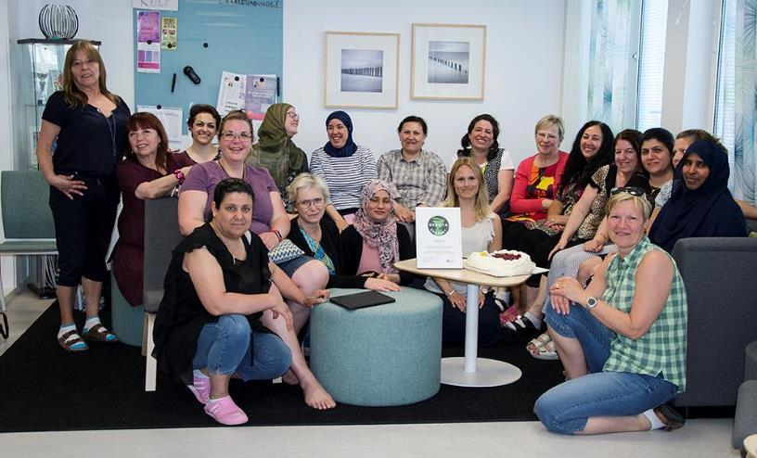
Gropens gård i Göteborg – minskat restavfall och matavfall!
Minskat avfall:
Restavfall 50 %
Matavfall 20 %
Engångsprodukter 70 %
Minskad klimatpåverkan:
7 ton CO2-ekv per år
Minskade kostnader:
34 000 kr per år
27
Notes:
Förskolan Gropens Gård i Göteborg minskade mängden restavfall med 50 procent och matavfall med 20 procent. Avfallet från engångsprodukter, som är en del av restavfallet, minskade med hela 70 procent, bland annat genom att helt sluta använda till exempel tossor till skorna, plastpåsar och engångsmuggar. Användningen av engångshandskar minskade med 88 procent! * Totalt reducerades förskolans årliga klimatpåverkan med drygt sju ton koldioxid per år. * Kostnaderna för inköp minskade med cirka 30 000 kronor per år och för avfallshantering med 4 000 kronor per år. Pengar som istället kan användas i kärnverksamheten.
Erfarenheterna från Gropens gård låg till grund för Göteborgs stads vägledning för att förebygga avfall på förskolan.

Slide 28
”Vår pedagogiska verksamhet vinner på arbetet med att minska avfallet. Vårt arbete med att förebygga avfall tillsammans med barnen bidrar till att vi uppfyller läroplanens uppdrag om hållbar utveckling.
Vi lägger dessutom mindre tid på att springa med sopor nu och kan därför lägga mer tid med barnen”.
Katarina Björklund, förskolepedagog, Gropens Gård Göteborgs stad
28
Notes:
Katarina Björklund, förskolepedagog på Gropens Gård, har sagt så här om erfarenheterna från arbetet med att förebygga avfall:
”Vår pedagogiska verksamhet vinner på arbetet med att minska avfallet. Vårt arbete med att förebygga avfall tillsammans med barnen bidrar till att vi uppfyller läroplanens uppdrag om hållbar utveckling.
Vi lägger dessutom mindre tid på att springa med sopor nu och kan därför lägga mer tid med barnen”.
Det är ett exempel på en verksamhetsförbättring som en följd av arbetet med att förebygga avfall. Det finns många sådana exempel, vilket gör det här arbetet väldigt positivt ur flera aspekter.

Slide 29
Skolverksamhet Mindre mängd avfall och smartare materialanvändning x
29
Notes:
För att ge er ytterligare inspiration och för att göra det mer konkret ska jag visa några exempel på hur olika verksamheter har lyckats få en mer resurssmart materialanvändning inom skolverksamheten genom att fokusera på att förebygga avfallet, alltså att minska mängderna avfall.

Slide 30
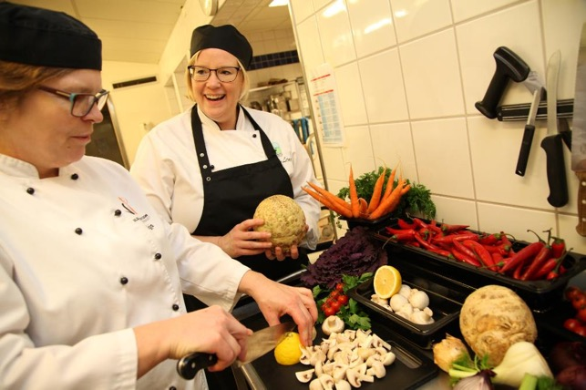
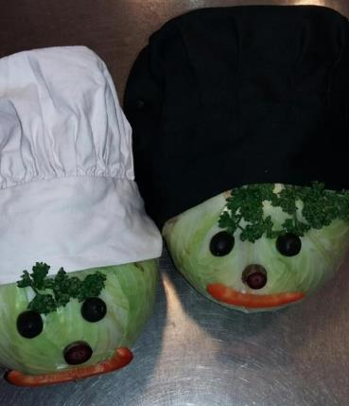
Skolor i Skurup – minskat matsvinn!
Serveringssvinn 57 % Tallrikssvinn 12 %
30
Notes:
Skurups kommun jobbade under åren 2018-2019 med ett projekt för minskat matsvinn i skolan. Serveringssvinnet minskade med 57 procent och tallrikssvinnet med 12 procent, bland annat genom:
Mindre soppåsar eller kärl
Smakskedar
Nudging, alltså att knuffa barnen till rätt beteende
Provlagar nya recept
Säsongsmat
Baljväxt- och rotfruktsskola
Månadens grönsak
Serveringssvinn är det som blir över i serveringskärlen medan tallrikssvinnet är det som blir kvar på tallriken.

Slide 31
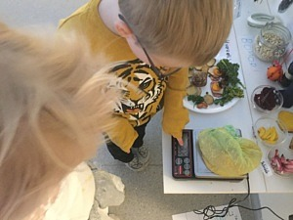
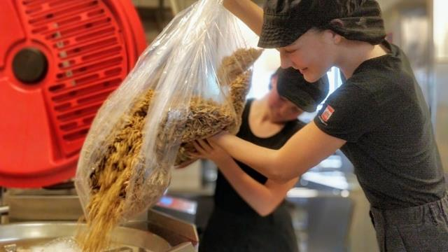
Skolor i Helsingborg – minskat matsvinn!
Minskat matsvinn 49 % Minskade kostnader 1,9 miljoner kr per år
31
Notes:
Helsingborgs stad har arbetat med projektet SmartMat, som bland annat fokuserade på minskat matsvinn i skolorna. Matsvinnet inom skolans verksamhet minskade med hela 49 procent under två år. De arbetade bland annat med:
Automatisk frånvarorapportering till köken
Restsmarta mellanmål
Måltidspedagogik
Sekunda frukt- och gröntprodukter från den lokala matbutiken

Slide 32
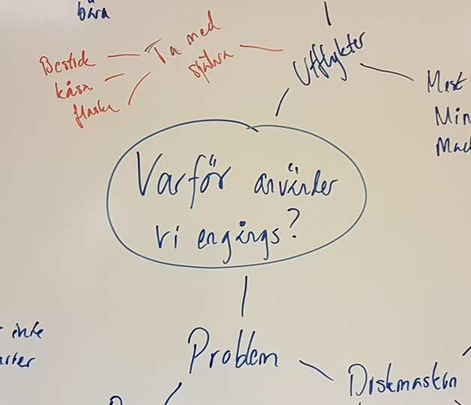
Skolkök i Eslöv – minskat plastavfall!
Handlingsplan för att minska mängden plastförpackningar och engångsartiklar i plast
39 000 färre engångsdrickor med sugrör
32
Notes:
Måltidsservice i Eslövs kommun höll en workshop om plastavfall med personal från fem olika skolkök. Utifrån workshopens resultat togs en handlingsplan fram för att minska mängden plastförpackningar och engångsartiklar i plast. Ett konkret resultat är att skolledningen fattade beslut om att inte längre dela ut engångsdricka till barnen vid utflykter, utan uppmana föräldrarna att skicka med en vattenflaska istället. Det blir * 39 000 färre förpackningar av engångsdricka per år och lika många sugrör, förutsatt att barnen inte tar med sig egna engångsdrickor.
Andra exempel på åtgärder i handlingsplanen:
Använda lock vid uppläggning istället för sträckfilm
Frysa och förvara i kantiner eller glasburkar
Vid utflykter, hitta alternativ till maträtter som kräver bestick, till exempel wraps istället för pastasallad
Förmedla rutin att bestick diskas för hand vid diskmaskinshaveri
Påminna och utbilda på APT om när ska engångshandskar ska användas och inte användas

Slide 33
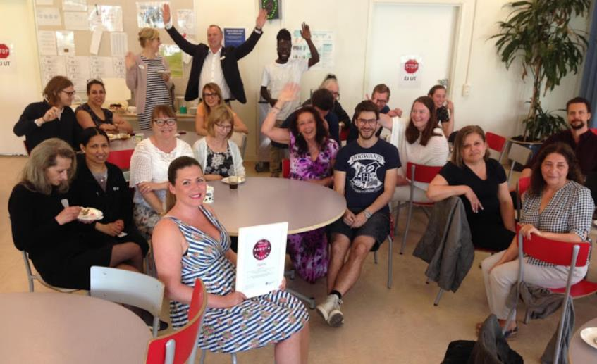
Sandeklevsskolan i Göteborg – minskat rest- och matavfall
Minskat avfall:
Restavfall 31 %
Matavfall 42 %
Minskad klimatpåverkan:
11 ton CO2-ekv per år
Minskade kostnader:
Inköp 103 000 kr per år
Avfall 15 500 kr per år
33
Notes:
Sandeklevsskolan i Bergsjön i Göteborg minskade sitt restavfall med 31 procent och matavfall med 42 procent. Det innebär en reduktion av skolans årliga klimatpåverkan med 11 ton koldioxid per år. * Inköpskostnaderna minskade med 103 000 kronor per år och kostnaderna för avfallshantering med 15 500 kr per år. Pengar som istället kan användas till kärnverksamheten.
Exempel på åtgärder:
Rapportera frånvaro till köket varje morgon.
Återkoppla dagligen till köket så att måltidspersonalen får reda på vad eleverna tyckte om maten och hur mycket som slängdes.
Skapa en lugn måltidsmiljö med mindre stress och buller. Gör det lätt att ta om.
Erfarenheterna från Sandeklevsskolan låg till grund för Göteborgs Stads vägledning om att förebygga avfall på skolan.

Slide 34
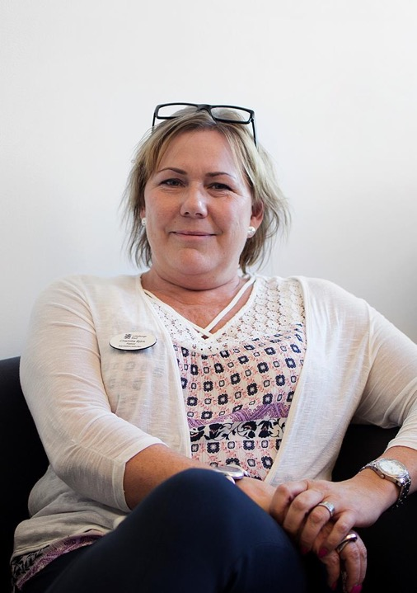
”Att förebygga avfall är helt i enlighet med våra miljömål och läroplanens riktlinjer för arbetet med hållbar utveckling. Förutom att vi sparar på planetens resurser så får vi pengar över till annat som gagnar den pedagogiska verksamheten.”
Charlotta Björk, rektor för Sandeklevsskolans högstadium Göteborgs stad
34
Notes:
Charlotta Björk, rektor för Sandeklevsskolans högstadium, har sagt så här om att förebygga avfall:
”Att förebygga avfall är helt i enlighet med våra miljömål och läroplanens riktlinjer för arbetet med hållbar utveckling. Förutom att vi sparar på planetens resurser så får vi pengar över till annat som gagnar den pedagogiska verksamheten.”

Slide 35
Resterkocken
Antal deltagare har ökat:
- från 14 till 29 kommuner
- från 109 till 380 tävlingsbidrag
35
Notes:
2017 startades projektet Resterkocken av avfallsbolaget Sysavs 14 ägarkommuner. Resterkocken är en skoltävling som riktar sig till barn och unga i grundskolan. Målet är att minska matsvinnet och öka kunskapen om livsmedlens hållbarhet och användningsområden. Skoleleverna laddar upp sina tävlingsbidrag på en hemsida och vinnarna utses av en matkunnig jury. Det första året var det 14 kommuner som deltog och 2021 var det 29. Arrangemanget har vuxit från 109 tävlingsbidrag till 380 år 2020. Alla kommuner som vill vara med får delta.

Slide 36
Kontor Mindre mängd avfall och smartare materialanvändning x
36
Notes:
För att ge er ytterligare inspiration och för att göra det mer konkret ska jag visa ett par exempel på hur olika verksamheter har lyckats få en mer resurssmart materialanvändning på kontoret genom att fokusera på att förebygga avfallet, alltså att minska mängderna avfall. Avfall på kontoret handlar förstås om det vardagliga, med papper, matsvinn och engångsmaterial, men också om sällanköpsvaror som IT-utrustning och möbler. Våra exempel har fokuserat på olika sorters avfall och produkter.

Slide 37
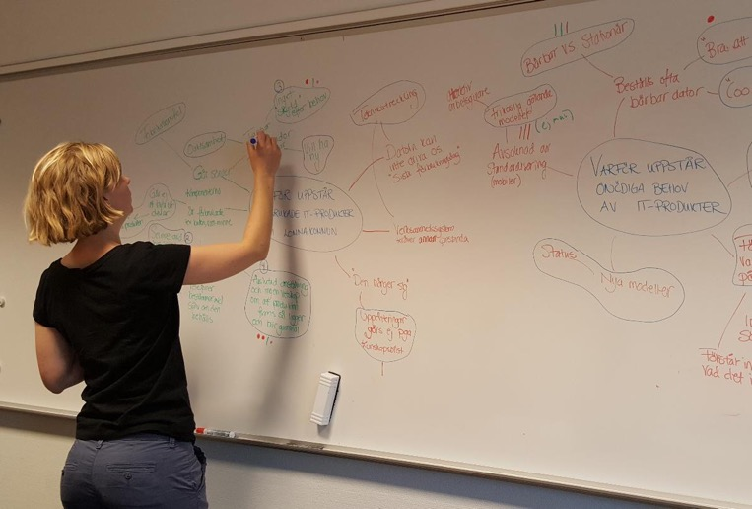
IT-avdelningen i Lomma – datorer och telefoner
Svårt att få mätbara resultat på kort tid
Bättre helhetssyn på verkligheten
37
Notes:
IT-avdelningen i Lomma hade fokus på att minska avfallet från bärbara datorer och telefoner. Avdelningens personal deltog på tre workshops, där beställningsrutiner med mera kartlades och diskussioner fördes kring frågorna ”Varför uppstår förbrukade IT-produkter i kommunen” samt ”Varför uppstår onödiga behov av IT-produkter”. En handlingsplan för att minska avfallet togs fram, med åtgärder om bland annat certifieringsprocessen vid val av produkter, lagerhantering av mobiltelefoner samt utbildning till användarna om hur produkter ska beställas.
Det var svårt att få mätbara resultat på kort tid, eftersom datorer och telefon har lång livslängd jämfört med många andra produkter. IT-avdelningens övertygelse är dock att avfallet kommer att minska genom de åtgärder som genomförs. Ett resultat är att de har fått en bättre helhetssyn på sin verksamhet genom att beskriva hur verkligheten ser ut.

Slide 38
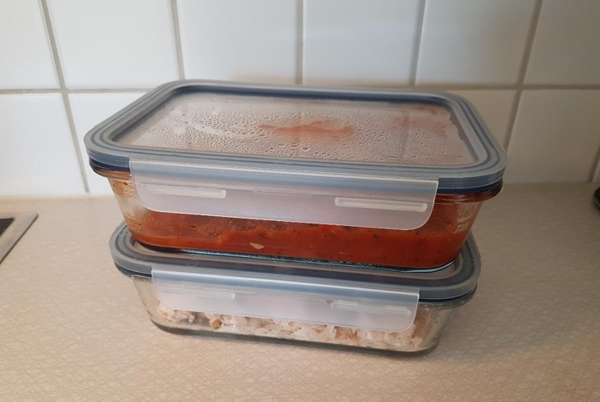
Bostadsbolaget och Stadsbyggnadskontoret i Göteborg
Kostnader för engångsartiklar, prenumerationer och andra inköp har minskat.
38
Notes:
Stadsbyggnadskontoret och Bostadsbolagets kontor i Göteborg tog fram handlingsplaner med ett flertal åtgärder inom olika avfallskategorier. Exempel på åtgärder som har genomförts:
Tagit bort engångsmuggar, tallrikar- och bestick
Köpt in flergångsmatlådor för personalen att hämta mat i
Gjort en lista över lunchrestauranger och caféer i närheten som accepterar att man hämtar mat och dryck i egna behållare
Sagt upp reklam och minskat de fysiska prenumerationerna av tidskrifter och annat tryck till förmån för det digitala
Det finns inga mätningar av avfallsmängderna men arbetet har fallit väl ut hos personalen. Kostnader för engångsartiklar, prenumerationer och andra inköp har minskat.

Slide 39
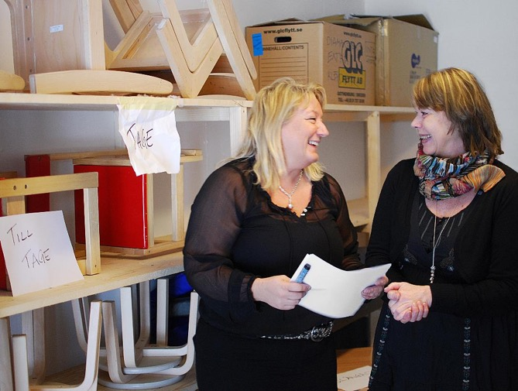
Göteborgs stad – internt återbruk av möbler, Tage
Minskade koldioxidutsläpp 750 ton
Minskade kostnader
40 miljoner kr
39
Notes:
Tage är en verksamhet inom Göteborgs stad för återbruk av möbler. Verksamheter inom staden kan annonsera, boka och efterlysa möbler, utrustning och inventarier på en intern sajt. Tjänsten och sakerna är gratis. Sedan starten och fram till år 2020 har användningen av Tage minskat utsläppen av koldioxid med cirka 750 ton i Göteborgs stad. Det motsvarar 23 000 gasbilar med 1 500 mils körsträcka per år. Kostnaden för nyinköp av möbler och inredning har minskat med 40 miljoner koronor.

Slide 40
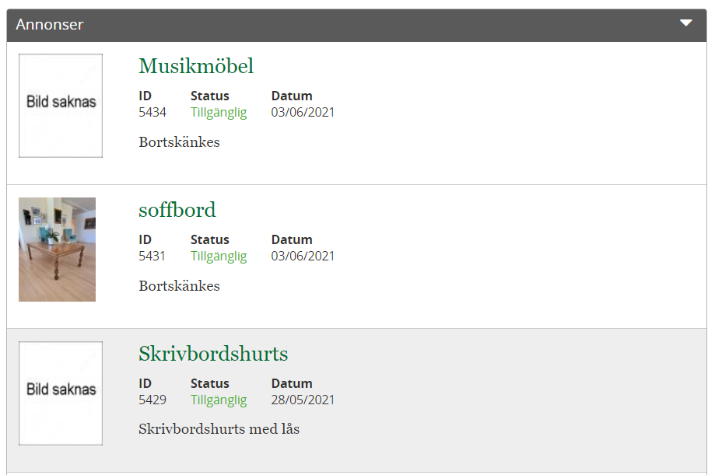
Malmö stad – internt återbruk av möbler, Malvin
Minskade kostnader
1,5 miljoner kr per år
40
Notes:
2013 startade Malmö stad återbrukstjänsten Malvin som förmedlar återbrukade möbler till andra förvaltningarna. Tjänsten består av en digital bytessajt som personal inom Malmö stad har tillgång till. Sakerna finns vid ett bemannat centrallager med transportservice, möbeltapetseri och snickeri i anslutning. Sakerna kostar ingenting varken att lämna eller hämta, men respektive förvaltning betalar för transporter och om de vill nyttja tjänster från tapetserarverkstaden eller snickeriet.

Slide 41
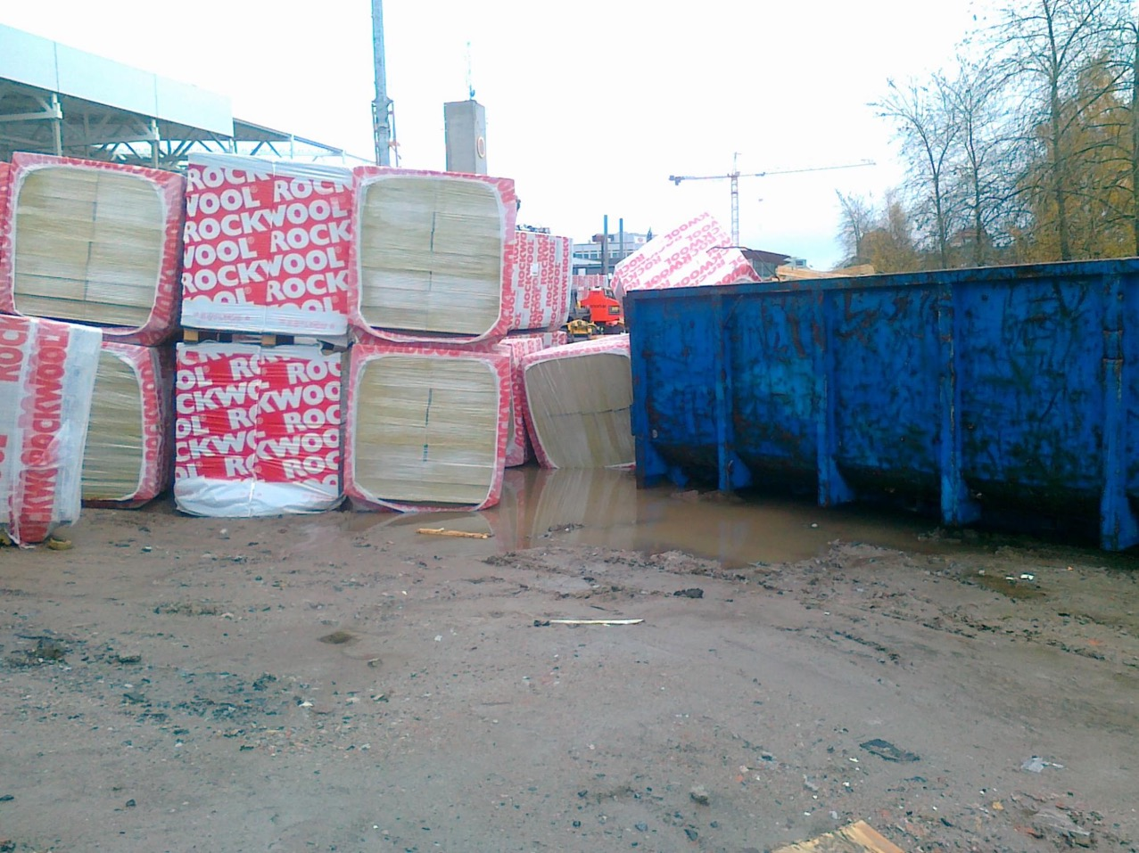
Byggande och förvaltning Mindre mängd avfall och smartare materialanvändning x
41
Notes:
För att ge er ytterligare inspiration och för att göra det mer konkret ska jag visa ett par exempel på hur olika verksamheter har lyckats få en mer resurssmart materialanvändning genom att hantera rivningsavfall på ett nytt sätt.

Slide 42
Gästrike återvinnare – rivningsavfall
Minskade avfallsmängder med ca 8,5 ton
42
Notes:
På Gästrike återvinnares egen fastighet skulle två byggnader byggas om. En handlingsplan togs fram med mål för att minska mängden avfall och öka återanvändningen i samband med ombyggnationen. Innan rivningen påbörjades gjordes en insats för att skapa förutsättningar för att återanvända inventarier och material. Bland annat restaurerades möbler av god kvalitet. Uppskattningsvis 8,5 ton avfall kunde undvikas.

Slide 43
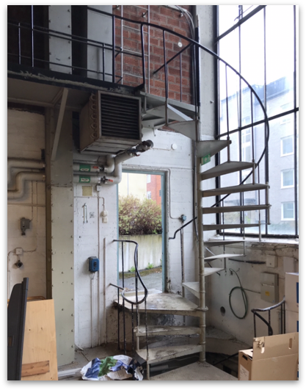
Familjebostäder i Göteborg – rivningsavfall
Minskade utsläpp av koldioxid med 15 ton
43
Notes:
Vid rivningen av en panncentral anlitade Familjebostäder i Göteborg en återbrukskonsult för att demontera den lösa inredningen innan påbörjad entreprenad. Från panncentralen togs en del lös inredning omhand, såsom radiatorer, armatur, innerdörrar, omklädningsrumsskåp och utslagsbackar. När entreprenören som skulle riva kom så togs exempelvis entrépartier, spiraltrappor, fasadplåt och fönsterpartier omhand. Tack vare återvinningen av materialet minskade avfallet och cirka 15 ton koldioxid sparades. Om rivningen skett på ett traditionellt sätt hade i stort sett inget material sparats.
En del av materialet från panncentralen ska återanvändas vid en ombyggnation av ett hus på Kustgatan i Göteborg, där stort fokus är på användning av återbrukat material.

Slide 44
Upphandling Mindre mängd avfall och smartare materialanvändning x
44
Notes:
För att ge er ytterligare inspiration och för att göra det mer konkret ska jag visa ett exempel på hur en kommun har lyckats få en mer resurssmart materialanvändning genom upphandling.

Slide 45
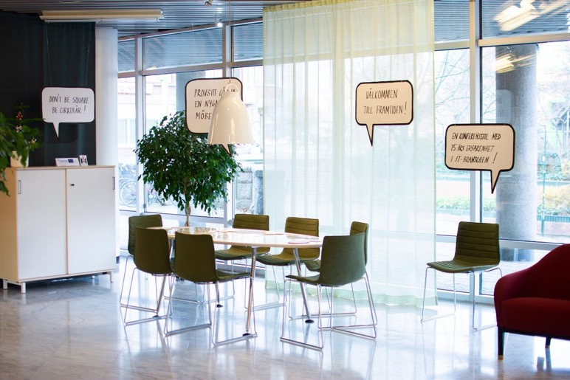
Malmö stad – återbrukade möbler
Ramavtal med fyra leverantörer
Sparat 171 ton CO2-ekv på ett år
45
Notes:
Malmö stad har genomfört en upphandling av ramavtal för återbrukade möbler, vilket resulterade i ramavtal med fyra leverantörer. Leverantörerna ska tillhandahålla återbrukade möbler och de ska dessutom tillgodose att verksamheternas befintliga möbler blir omklädda, renoverade och redesignade om så önskas. Verksamheterna kan även hyra en del möbler vid tillfälliga behov. Genom upphandling av återbrukade möbler har förvaltningarna tillsammans sparat cirka 171 ton koldioxid på ett år, vilket motsvarar 68 tur-och-returflygresor till Thailand.

Slide 46
Evenemang Mindre mängd avfall och smartare materialanvändning x
46
Notes:
För att ge er ytterligare inspiration och för att göra det mer konkret ska jag visa några exempel på hur lyckade satsningar på att få en mer resurssmart materialanvändning på stora publika evenemang.

Slide 47
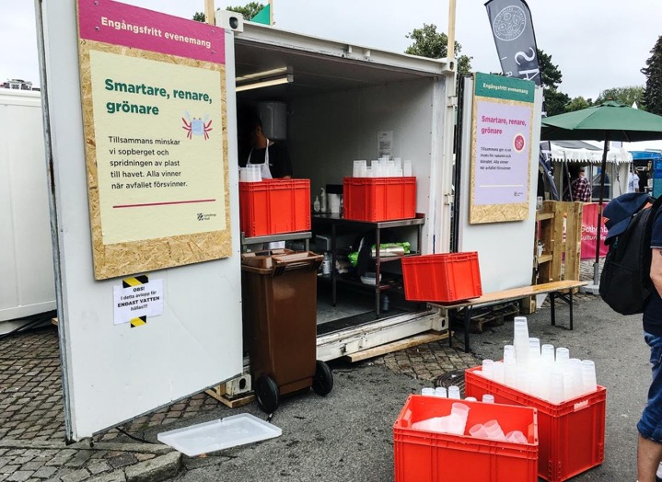
Göteborgs kulturkalas - engångsmaterial
18 % mindre avfall
1,1 ton mindre utsläpp av CO2-ekv
Nöjda besökare och matförsäljare
47
Notes:
Göteborgs stad startade 2017 ett arbete för att minska antalet engångsförpackningar under Kulturkalaset, som ett led i stadens hållbarhetsarbete startade Ett flertal åtgärder har genomförts, som till exempel:
Secondhandbutiker lånade ut porslin till matserveringar
En diskmobil ställdes upp där porslinet diskades av tre diskare
På restaurangområdet serverades öl på tapp i diskbara muggar istället för i engångsglas
Besökarna fick 10 procent rabatt om de använde egen medhavd flergångsmatlåda eller flergångsmugg
Den totala mängden avfall per besökare minskade med 18 procent och klimatpåverkan minskade med 1,1 ton. 99 procent av besökarna var positiva till ett engångsfritt Kulturkalas enligt en enkätundersökning.
Matförsäljarna var positiva till medhavda behållare och till diskenheten.

Slide 48
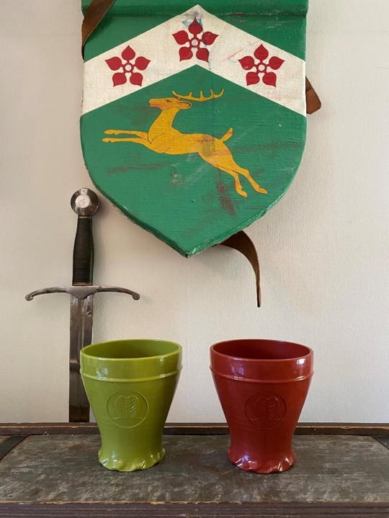
Medeltidsveckan i Visby – engångsmaterial och plastavfall
Bättre utsortering
Mindre mängd engångsplast
48
Notes:
Medeltidsveckan i Visby vill att medeltidskänslan i arrangemanget ska vara så genuin som möjligt och därför passar det väl in att försöka minska mängden avfall. 2019 satsade man extra, då förbjöds all engångsplast på restaurangtorget, det ställdes krav på leverantörer att förpacka profilprodukter utan plastpåsar och ett flergångskrus med ett pantsystem togs fram.
Det har varit svårt att se en tydlig trend i mängden avfall. Antalet besökare varierar från år till år och därigenom avfallet. Tydligt är dock att utsorteringen av avfallet har blivit bättre, sedan man startade hållbarhetsarbetet 2010, och att mängden engångsplast har minskat.

Slide 49
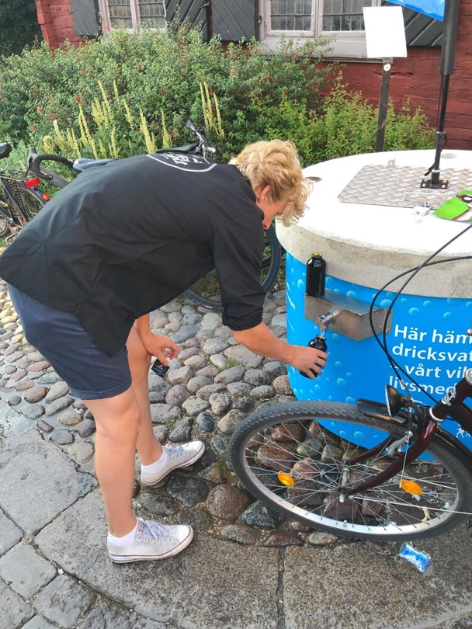
Almedalsveckan – engångsmaterial och plastavfall
65 % av arrangörerna miljöcertifierade 2019
48
Notes:
Almedalsveckan införde 2019 en miljöcertifiering, som kunde uppnås av arrangörerna för olika evenemang om de uppfyllde ett visst antal kriterier. Vissa av kriterierna var kopplade till att minska mängden avfall, som till exempel:
Inget förbrukningsmaterial och trycksaker
Inget engångsmaterial
Lokalt kranvatten
2019 var 65 procent av arrangörerna miljöcertifierade. De arrangemang Almedalsveckan själva håller i, såsom invigningen, är till 100 procent miljöcertifierade. Fler åtgärder planeras för kommande år.

Slide 50
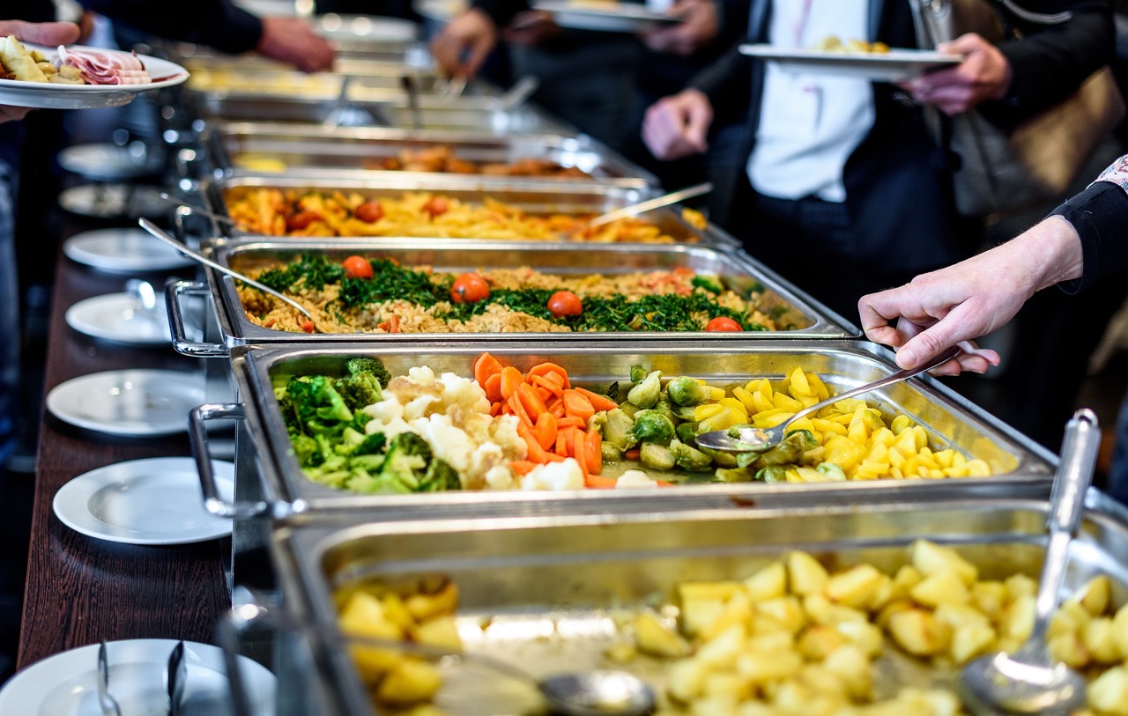
Matsvinn
50
Notes:
För att ge er ytterligare inspiration och för att göra det mer konkret ska jag visa ett några exempel på hur olika verksamheter har lyckats minska mängden matsvinn.

Slide 51
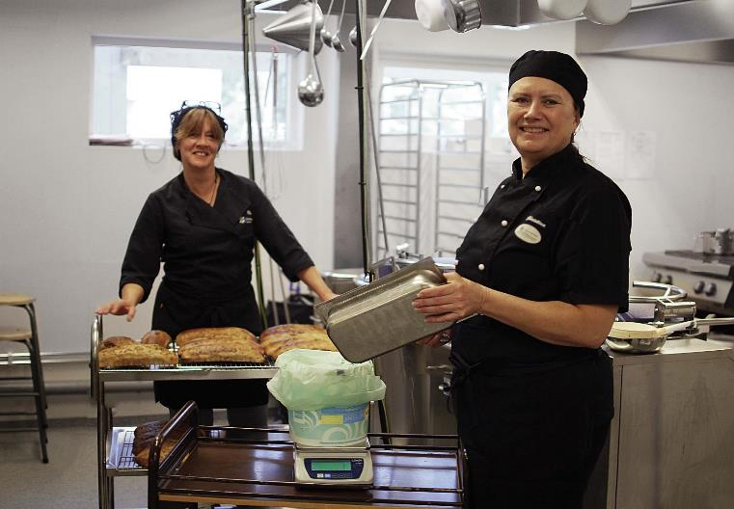
Göteborgsmodellen för mindre matsvinn
Minskat matsvinn:
Total minskning 50 %
Vissa kök 70 %
51
Notes:
Göteborgs Stad har tagit fram Göteborgsmodellen för mindre matsvinn. De har utbildat 1 200 medarbetare och 500 kök. De har gjort verksamhetsbesök och utbildningsmaterial och haft kick-offer och inspirationsdagar. 97 procent av skolköken mäter och registrerar matavfallet. Utöver att mäta och följa upp matsvinnet innehåller Göteborgsmodellen åtgärder för menyplanering, portionsberäkning, rapportering av närvaro och frånvaro, inköp, förvaring, tillagning, servering och ta vara på rester. Totalt sett har de minskat matsvinnet med 50 procent. Vissa kök har minskat med så mycket som 70 procent.

Slide 52
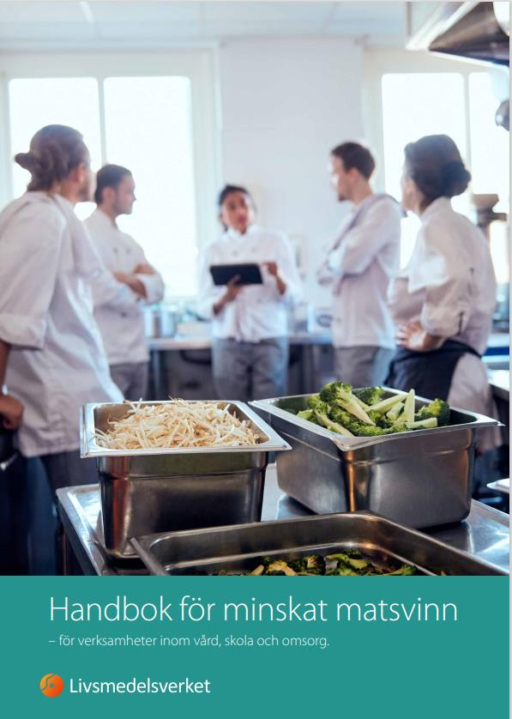
Mät och följ upp
Kökssvinn
Serveringssvinn
Tallrikssvinn
52
Notes:
Livsmedelsverket har utgått ifrån Göteborgsmodellen och tagit fram Handbok för minskat matsvinn – för verksamheter inom vård, skola och omsorg. Den går grundligt igenom hur man kan mäta matsvinnet uppdelat i kökssvinn, serveringssvinn och tallrikssvinn. Kökssvinn är det som uppstår när man lagar och förvarar maten, serveringssvinn är det som blir över i serveringskärlen medan tallrikssvinnet är det som blir kvar på tallriken. För varje svinn-kategori har de gjort en lista på åtgärder som kan genomföras för att minska svinnet.

Slide 53
Skolor i Skurup – minskat matsvinn!
Serveringssvinn minskade 57 % Tallrikssvinn minskade 12 %
53
Notes:
Skurups kommun jobbade under åren 2018-2019 med ett projekt för minskat matsvinn i skolan. Serveringssvinnet minskade med 57 procent och tallrikssvinnet med 12 procent, bland annat genom:
Mindre soppåsar eller kärl
Smakskedar
Nudging, alltså att knuffa barnen till rätt beteende
Provlagar nya recept
Säsongsmat
Baljväxt- och rotfruktsskola
Månadens grönsak

Slide 54
Skolor i Helsingborg – minskat matsvinn!
Minskat matsvinn 49 % Minskade kostnader 1,9 miljoner kr per år
54
Notes:
Helsingborgs stad har arbetat med projektet SmartMat, som bland annat fokuserade på minskat matsvinn i skolorna. Matsvinnet inom skolans verksamhet minskade med hela 49 procent under två år. De arbetade bland annat med:
Automatisk frånvarorapportering till köken
Restsmarta mellanmål
Måltidspedagogik
Sekunda frukt- och gröntprodukter från den lokala matbutiken

Slide 55
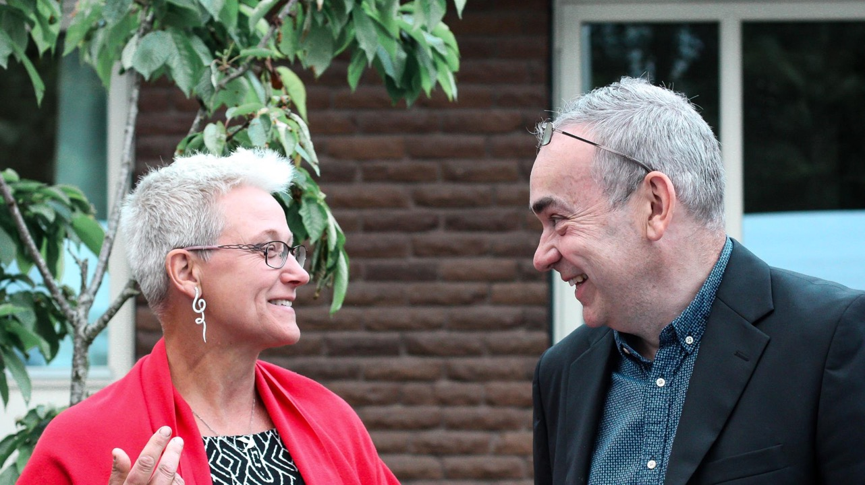
Information till hushåll x
34
55
Notes:
För att ge er ytterligare inspiration och för att göra det mer konkret ska jag visa ett exempel på satsningar på information till hushåll och vad det har gett för resultat.

Slide 56
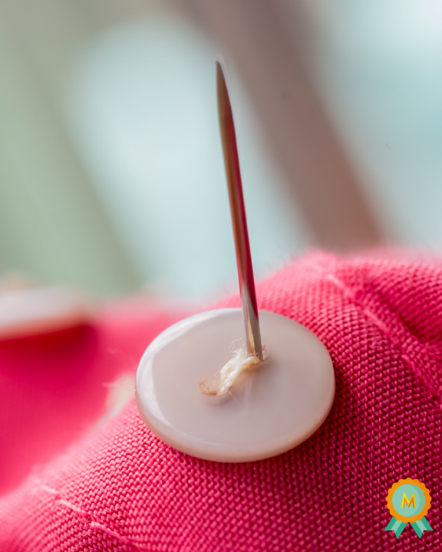
Minimeringsmästarna
Halvering av avfallsmängderna
Många bieffekter
56
Notes:
Inom Västra Götalandsregionen valdes ett 30-tal hushåll ut till minimeringsmästare. Målet var att de skulle minska sina avfallsmängder under ett år och på så vis bidra till en minskad miljöpåverkan. De lyckades halvera sina avfallsmängder! Det blev också många bieffekter såsom ökad klimatkunskap och fler klimatåtgärder inom hushållet. Fem träffar ordnades centralt och kommunerna arrangerade själva olika lokala träffar. Inom projektet blev den en otrolig informationsspridning bland deltagarna genom en mycket aktiv Facebook-grupp och blogg. Projektet fick också stort utrymme i media.
Projektet går nu in i en nationell fas med start hösten 2021, där alla Sveriges kommuner kan vara med. Projektet delfinansieras av Avfall Sverige.

Slide 57
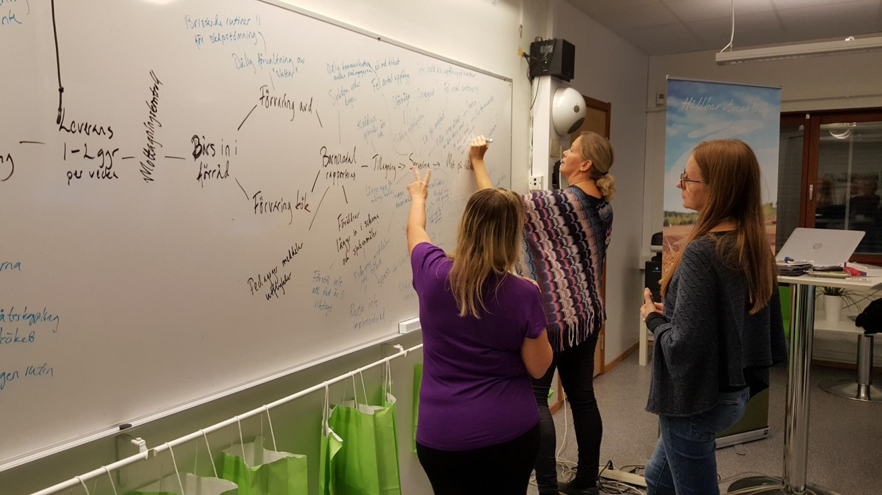
Att arbeta strategiskt för resurssmart materialanvändning
… i den egna verksamheten
57
Notes:
Hur gör man för att arbeta strategiskt för resurssmart materialanvändning och förebyggande av avfall i den egna verksamheten? Det finns numera ganska många exempel på lyckade satsningar inom kommunal verksamhet och från dem kan man hämta kunskap, erfarenheter och konkreta tips. Vi behöver alltså inte uppfinna hjulet från början.

Slide 58
Framgångsfaktorer
Säkerställ ledarskap
Skapa delaktighet och engagemang
Samla erfarenhet
Följ upp
Tänk verksamhetsutveckling – arbeta långsiktigt
58
Notes:
Utifrån andra satsningar som har genomförts för en mer resurssmart materialanvändning kan man sammanfatta några framgångsfaktorer som vi kan ta fasta på. Dessa är:
Säkerställ ledarskap
Skapa delaktighet och engagemang
Samla erfarenhet
Följ upp
Tänk verksamhetsutveckling – arbeta långsiktigt
Jag ska berätta lite mer om var och en av punkterna.

Slide 59
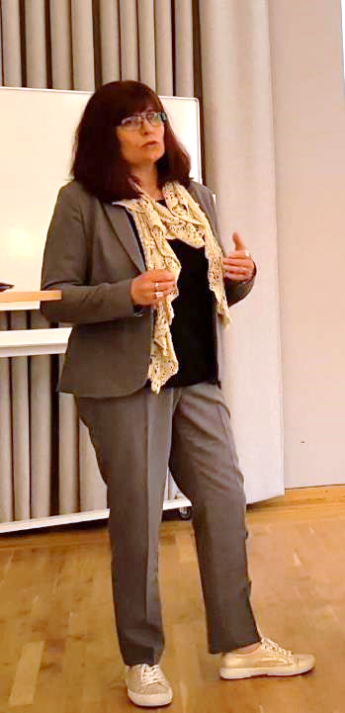
Ledarskap
”Det handlar om mitt engagemang som ledare”
Ann-Christine Pettersson, enhetschef Linegården Lunds kommun
59
Notes:
Ann-Christine Pettersson var drivande för att minska avfallet på äldreboendet Linegården i Lund, som dåvarande enhetschef för verksamheten. När projektet utvärderades och framgångsfaktorer diskuterades, sa hon att ”det handlar om mitt engagemang som ledare”. Detta har man sett i alla projekt som har lyckats minska mängden avfall. Det blir en del av verksamhetsutvecklingen och därmed är det avgörande att chefen står bakom och driver på arbetet.

Slide 60
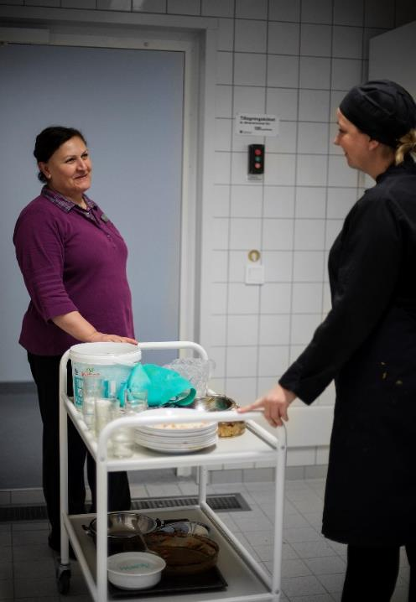
Delaktighet och engagemang
”Genom arbetet för att minska avfallet har vi fått bättre sammanhållning på förskolan. Alla personalgrupper jobbar mot samma mål och samarbetet har stärkts”.
Maria Edberg, kock, Gropens Gård Göteborgs stad
60
Notes:
Eftersom resurssmart materialanvändning handlar om hur de vardagliga sysslorna sköts är det nödvändigt att skapa delaktighet och engagemang hos personalen. Det genomsyrar alla lyckade projekt. Personalen är de som vet bäst varför det uppstår onödigt avfall och vad man kan göra för att minska avfallet. Att arbeta tillsammans skapar så många positiva fördelar för verksamheten, utöver att minska avfallet. * Maria Edberg, kock på förskolan Gropens Gård i Göteborg har sagt att ”Genom arbetet för att minska avfallet har vi fått bättre sammanhållning på förskolan. Alla personalgrupper jobbar mot samma mål och samarbetet har stärkts.”

Slide 61
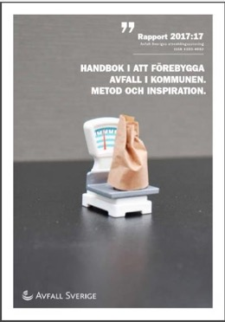
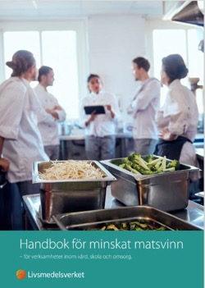
Samla erfarenhet
Lär av andra!
Använd befintliga metoder!
Börja i liten skala – skapa ett eget pilotprojekt!
61
Notes:
Det finns en hel del exempel på åtgärder som andra har genomfört och som vi kan lära oss av och inspireras av. Ett exempel är Göteborgs Stad som är generösa och bjuder på ett riktigt smörgåsbord av förslag på hur man kan minska avfallet i olika verksamheter, fritt tillgängligt på deras hemsida.
* Använd befintliga metoder! Avfall Sverige har en handbok i att förebygga avfall i kommunen med en metod som är väl beprövad, liksom Göteborgsmodellen för mindre matsvinn, och Livsmedelsverket har tagit fram en handbok för minskat matsvinn som bygger på Göteborgsmodellen.
* Det kan vara bra att börja i liten skala genom att skapa ett eget pilotprojekt. Då kan man bygga upp sin egen kunskap och sina egna erfarenheter, som man sen kan växla upp i större skala.

Slide 62
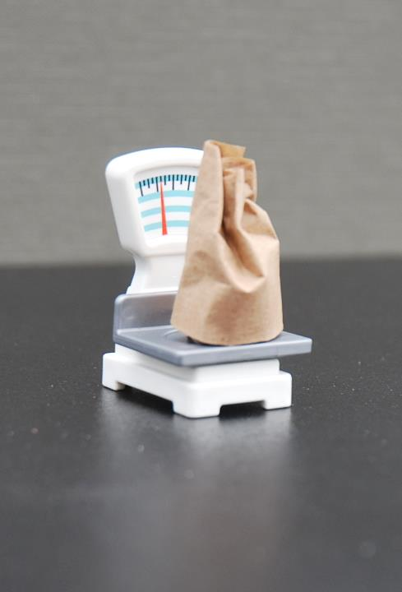
Följ upp
Slå fast ett utgångsläge
Mät regelbundet
Fira framgångar
62
Notes:
Om man inte följer upp hur det går med att minska avfallsmängderna eller mängden inköp så vet man inte om de åtgärder som genomförs är effektiva. Man missar också möjligheten att fira framgångarna, vilket är nödvändigt för att hålla ångan uppe och fortsätta utvecklingsarbetet. Ett sätt att följa upp är att väga avfallet, ett annat kan vara att titta på inköpsstatiken, vilket som fungerar bäst beror på vilken typ av material eller avfall det gäller. Viktigt är att slå fast ett utgångsläge, mäta regelbundet och fira framgångarna.

Slide 63
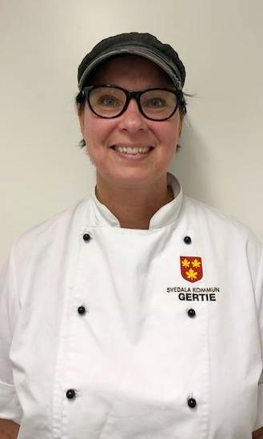
Tänk verksamhetsutveckling
”Det var tidskrävande initialt, men när man har kommit in i arbetet så sparar man tid genom att bara tillaga mat som faktiskt går åt! Efter några veckor så blev det faktiskt lätt.”
Gertie Jönsson, kock, Hattstugan Svedala kommun
63
Notes:
Att skapa nya rutiner och arbeta in dem kan ta tid och vara jobbigt i början. Erfarenheter från projekt som syftat till att förebygga avfall visar att det ganska snabbt förenklar arbetet, till exempel genom att det spar tid, förbättrar kommunikationen mellan olika enheter eller minskar mängden tid som måste läggas på beställningar, uppackning av material och omhändertagande av avfall. Gertie Jönsson, kock på förskolan Hattstugan i Bara i Svedala kommun har berättat att ”Det var tidskrävande initialt, men när man har kommit in i arbetet så sparar man tid genom att bara tillaga mat som faktiskt går åt! Efter några veckor så blev det faktiskt lätt.”

Slide 64
Vårt förslag till mål för minskat avfall
64
Notes:
Hoppas att ni nu känner mer informerade och inspirerade till att vi ska arbeta mer med resurseffektiv materialanvändning och förebyggande av avfall. Vi har ett konkret förslag om hur vi skulle kunna gå vidare… xxx…

Slide 65
Sammanfattning
Xxx
65
Notes:
En kort sammanfattning av vad jag har gått igenom: xxx

Slide 66
Detta material är framtaget av Avfall Sverige
avfallsverige.se
54
Notes:
Flertalet av bilderna i materialet är framtagna av branschorganisationen Avfall Sverige, som bland annat på olika sätt stöttar kommunerna i att förebygga avfall.

